Slide 1
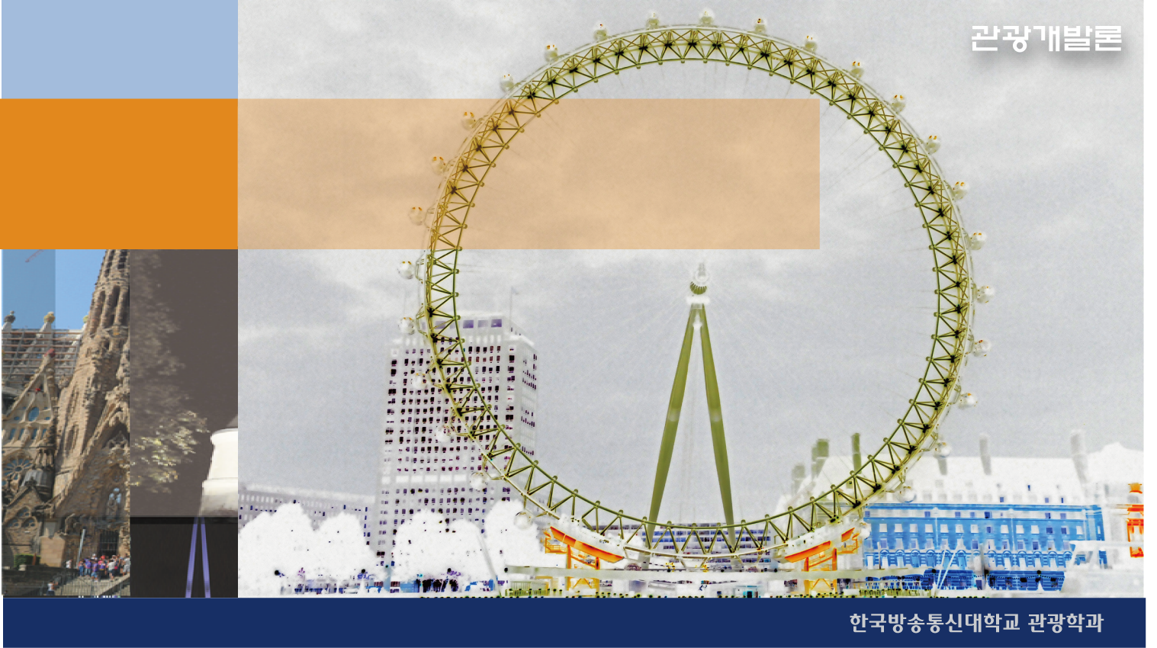
제1강
관광개발의 기초개념

Slide 2

관광개발의 개념
관광개발 = +
관
광
개
발

Slide 3
관광개발의 개념
관광 =
현
상

Slide 4
관광개발의 개념
관광
관광과 관련된 모든 요소들간의 관계 및 상호작용에서 발생하는
복합현상

Slide 5
관광개발의 개념
개발 = +
성
장
발
전

Slide 6
관광개발의 개념
개발
희망하는 방향으로의 변화를 위한
성장과 발전을 추구하는
의도적이고 계획적인 모든 활동 또는 과정

Slide 7
관광개발의 개념
관광개발
관광자원의 가치창조와 증대를 통해
관광객 욕구를 충족시키고
지역주민의 삶의 질을 향상시키며
지역과 국가의 경제 및 사회발전을 도모하는
계획적이고 체계적인 일련의 과정

Slide 8
관광개발의 목적
관광객
욕구충족 및 만족증대
삶의 질 향상
지역
지역경제 활성화/지역발전
지역민 삶의 질 향상
개발자
이익 창출
이미지 개선

Slide 9
관광개발의 목적
관광 자원
관광자원의 보호
국가
지역 균형발전
국토의 효율적 이용

Slide 10
관광개발의 유형
WHO
WHEN
HOW
WHERE

Slide 11
관광개발의 유형
개발주체
공공
1섹터
3섹터
연합
4섹터
민간
2섹터
5섹터
지역(주민)

Slide 12
관광개발의 유형
개발주체 : 공공개발(제1섹터)
공공주도의 개발방식
국가, 지방자치단체, 공공기관 등이 개발 주체
종합적이고 체계적인 개발 가능
개발이익의 사유화 방지
사업추진과 운영의 비효율성

Slide 13
관광개발의 유형
개발주체 : 민간개발(제2섹터)
개인 또는 민간이 개발주체
개발이익 독점
관광수요변화에 탄력적 대응이 가능하고 높은 운영효율성
수익성 우선에 따른 공공성 훼손의 가능성 존재

Slide 14
관광개발의 유형
개발주체 : 민관합동개발(제3섹터)
공공기관과 민간이 공동으로 개발주체
공공성을 확보하면서 공공부문의 비효율성을 보완하여 수익성과 공익성의 균형 확보 가능

Slide 15
관광개발의 유형
개발주체 : 주민조합공영개발(제4섹터)
지역주민들로 이루어진 조합과 공공기관의 공동 개발방식
관광개발에 따른 이익의 지역흡수가 가능
지역주민들의 이해관계가 복잡하여 합의점을 찾는데 어려움

Slide 16
관광개발의 유형
개발주체 : 주민조합민간개발(제5섹터)
지역주민들로 이루어진 조합과 공공기관의 공동 개발방식
관광개발에 따른 이익의 지역흡수가 가능
지역주민들의 이해관계가 복잡하여 합의점을 찾는데 어려움

Slide 17
관광개발의 유형
개발주체 : 연합개발(제6섹터)
주민조합, 공공, 민간이 연합하여 개발하는 방식
다양한 주체가 참여함에 따라 참여주체의 이해관계가 복잡하여 합의점을 찾는 것이 어려움

Slide 18
관광개발의 유형
시간적 추진형태 : 동시개발
계획된 사업에 대한 개발이 동시에 완료되는 형태
개발의 효율성
계획된 시설과 서비스의 동시 제공 가능
시장의 요구나 변화에 대한 대응의 어려움
높은 위험성

Slide 19
관광개발의 유형
시간적 추진형태 : 단계개발
계획된 사업에 대해 개발이 순차적으로 이루어지는 형태
시장 및 환경변화에 탄력적 대응 가능
부정적 효과 최소화 가능
낮은 위험성
개발기간의 장기화 및 개발(공사)의 비효율성

Slide 20
관광개발의 유형
지역사회와의 통합 : 통합형개발
관광개발이 지역사회경제에 통합되는 형태
소규모 개발
지역민의 개발 및 운영참여 가능
관광시설과 서비스의 지역민 이용

Slide 21
관광개발의 유형
지역사회와의 통합 : 고립형개발
기존 지역사회와 공간적 분리
관광객 위주의 시설 이용
관광객과 지역주민의 접촉기회 최소
지역사회가 얻을 수 있는 혜택 제한적

Slide 22
관광개발의 유형
공간개발전략 : 균형개발
가용자원의 지역간 배분 중시
통합성과 형평성 우선
낮은 개발 효율성

Slide 23
관광개발의 유형
공간개발전략 : 거점개발
가용자원의 선택과 집중
거점성장을 통한 주변지역 확산 효과
개발효율성
지역간 불균형 발생
역류효과

Slide 24
관광개발모형
수용력
임계영역
_{Rejuvenation 회복}
A
_{Stagnation 정체}
B
_{Consolidation 강화}
C
D
_{Development}
_{개발}
_{Decline 쇠퇴}
E
_{Involvement}
_{관여}
_{Exploration}
_{탐험}
_{Time 시간}

Slide 25
관광개발모형
탐험
소수의 관광객
개입
지역주민의 관광산업 참여
관광객 시설 전무
자연의 아름다움 / 문화적 요소
지역주민과의 직접적 접촉
관광시설 / 기반시설 건설
관광자의 수 증가
제한적 홍보활동

Slide 26
관광개발모형
개발
관광자수의 급속한 증가
강화
관광객 수 증가 / 증가속도 둔화
지역 관광산업 참여와 통제 급격히 하락
외지자본에 의한 대규모의 관광시설 등장
대량 홍보, 광고 활동
광범위한 홍보, 광고활동
관광에 대한 지역경제 의존도 심화
지역민의 부정적 태도

Slide 27
관광개발모형
정체
최대의 관광객 수
쇠퇴
경쟁력, 매력성 상실
반복적 방문에 의존
수용력 한계 도달: 각종 문제 발생
빈번한 사업주 교체
관광시설의 비관광 시설로의 전환
당일여행지 전락
성장 정지

